Slide 1

Implémentez un modèle de scoring
Data & Analytics
Eric Blanvillain - 07-03-2022

Slide 2
INTRODUCTION

Slide 3

Introduction - Problématique
Mission :
- Développer un modèle de scoring de la probabilité de défaut de remboursement du client
- Développer un dashboard interactif
Objectifs :
- Aider à la décision d’accorder ou non un prêt à un client potentiel
- Expliquer de façon la plus transparente possible les décisions d’octroi de crédit
- Permettre aux clients de disposer des informations les plus pertinentes
EDA
Analyse de la donnée initiale
CONSTRUCTION DU
MODÈLE
Méthodologie
D’entraînement du
modèle
Performance du modèle
NOTE
MÉTHODOLOGIQUE
Rédaction de la note
méthodologique du
modèle
DASHBOARD
Réalisation du
dashboard
Sauvegarde sur un
dépôt GitHub
DÉPLOIEMENT
Déploiement du modèle
via share.streamlit.io
https://share.streamlit.io/dashboard.py
https://openclassrooms.com/en/paths/164/projects/632/assignment

Slide 4

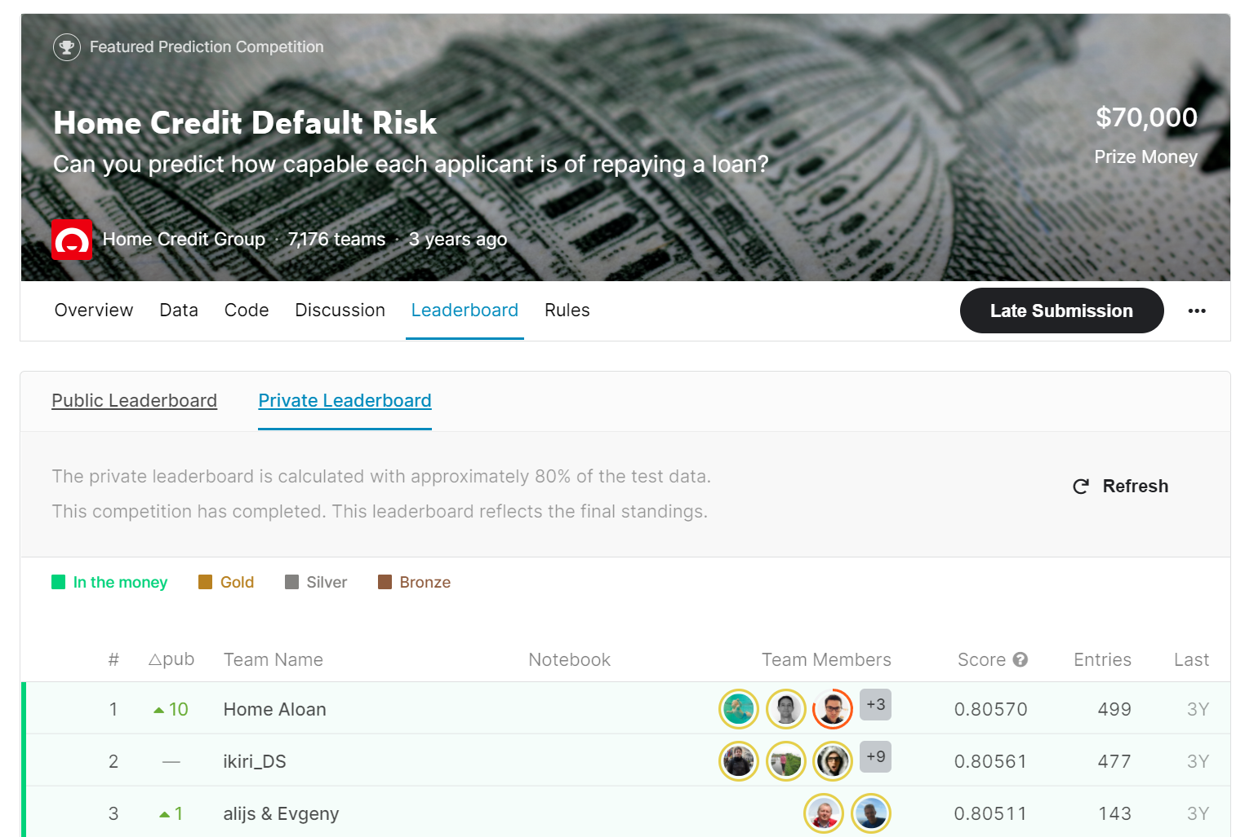
Introduction - Compétition Kaggle
https://www.kaggle.com/c/home-credit-default-risk/leaderboard?

Slide 5

Introduction - Présentation de la donnée
application_train
(307 551 x 122)
application_{train|test}.csv
application_test
(48 744 x 121)
1
2
bureau.csv
(1716428, 17)
previous_application.csv
(1670214, 37)
Antécédents de crédit du client
(autres institutions financières)
Demandes de crédit
immobilier antérieures
bureau_balance.csv
(1716428, 17)
POSH_CASH_balance.csv
(10001358, 8)
Installments_payments.csv
(13605401, 8)
credi_card_balance.csv
(3840321, 23)
Soldes mensuels des
crédits précédents
Les bilans mensuels des
anciens points de vente
et des prêts cashs
Historique de
remboursement des
crédits précédemment
Solde mensuel des
cartes de crédit
antérieures
7 jeux de données
218 variables
307 511 clients

Slide 6

Introduction - Structure du projet
ANALYSE ET PRÉ-TRAITEMENT
MODÉLISATION
1
2
7 jeux de données
7 jeux de données
1 jeu de données
1 jeu de données
1 jeu de données
CLEANING
FEATURE
SÉLECTION
EDA
MERGING
MODÉLISATION
FEATURE
ENGINEERING
3
DASHBOARD

Slide 7
PART I
EXPLORATION ET ANALYSE INITIALE

Slide 8
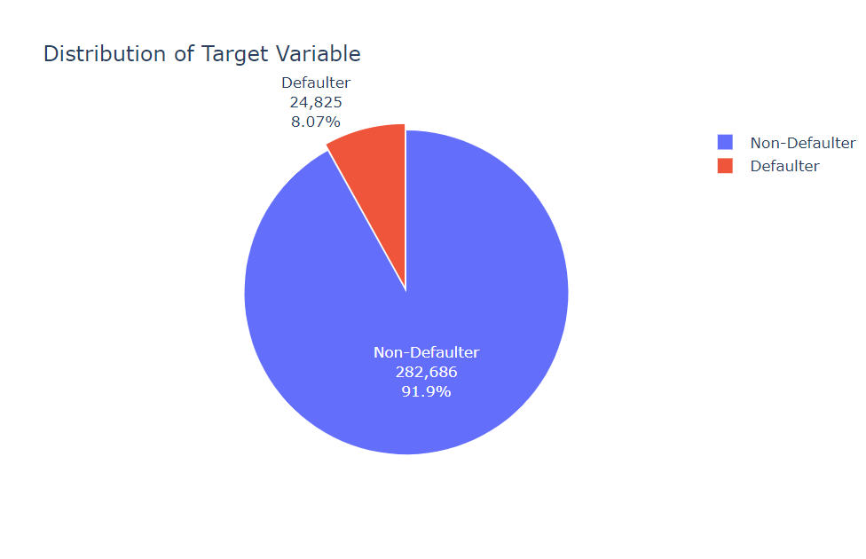
Exploration initiale : variable cible (TARGET)
Donnée binaire (0 et 1)
Défaillants : 1
Non défaillants : 0
Déséquilibre des données de part la distribution de la variable TARGET
Défaillants : 8,07%, classe minoritaire
Non défaillants : 91,9%, classe majoritaire
-> Nous ne pouvons pas fournir les données telles quelles à nos algorithmes, qui peuvent être sensibles au déséquilibre des données
-> Nous devons utiliser des mesures telles que le score ROC-AUC, la perte de log, le score F1, la matrice de confusion pour une meilleure évaluation du modèle
Notes:
Conséquences:
Nous ne pouvons pas fournir les données telles quelles à nos algorithmes, qui peuvent être sensibles au déséquilibre des données.
Il en va de même pour les mesures de performance: pour un tel ensemble de données, la précision n'est pas la bonne métrique, car la précision sera biaisée par la classe majoritaire.
Nous pouvons utiliser d'autres mesures telles que le score ROC-AUC, la perte de log, le score F1, la matrice de confusion pour une meilleure évaluation du modèle.
Une autre chose importante à noter est qu'il y a très peu de personnes qui font défaut, elles peuvent donc avoir tendance à montrer un comportement différent.
Ainsi, dans de tels cas de détection de fraude, de défaut et d'anomalie, nous devons également nous concentrer sur les valeurs aberrantes, et nous ne pouvons pas les supprimer, car elles pourraient être le facteur de différenciation entre le défaillant et le non-défaillant.

Slide 9
Exploration initiale : process pour chaque dataset
EDA
1/3 variables : NaN > 50%
ERREURS*
VALEURS
MANQUANTES*
IMPUTATION*
FEATURE ENGINEERING
ENCODAGE
STANDARDISATION
MERGING
FEATURE SELECTION
Qualitative
7 datasets -> preprocessing + feature engineering -> 1 dataset
Corrélation centre variables
Colonnes inutiles
Feature importances
Feature selection:
- Boruta
- BoostAroota
- RFECV
Corrections
des aberrations
détectées
Suppression
des colonnes
NAN > 60%
Stratégie ≠
selon type
- Métier
- Statistiques
Label encoder (binaire)
OHE
Qualitative
Quantitative
Quantitative
constante (mode)
médiane
MinMaxScaler
*cf annexes : Erreurs, Valeurs manquantes, Imputation

Slide 10
PART II
FEATURE ENGINEERING
MERGING, FEATURE SELECTION

Slide 11
Step 1 : Feature Engineering (1/…)
EXT_SOURCE_…
VARIABLES QUANTITATIVES
Données
extérieures
sources moy, min, max, var
sources somme , somme pondérée
EXT_SOURCE_1
EXT_SOURCE_2
EXT_SOURCE_3
AUTOMATIQUE
DAYS_-...
Temps écoulé
depuis…
diff âge - temps travaillé
ratio temps travaillé / âge
DAYS_BIRTH
DAYS_LAST_PHONE_CHANGE
DAYS_EMPLOYED
DAYS_ID_PUBLISH
Création de variables
statistiques
ratio crédit / revenu
ratio revenu / annuité / âge
ratio crédit / annuité
ratio crédit / annuité / âge
crédit > demande ?
crédit > GoodPrice
AMT_…
Crédit
['count', 'min', 'max’, 'mean', 'var']
AMT_GOOD_PRICE
Renseignements
domicile
FLOORMAX_…
domicile somme (moy, med, mode)
FLOORSMAX_AVG
FLOORSMAX_MEDI
nombre d’adultes dans la famille
ratio revenu / nbre enfants
revenu par tête
Famille

Slide 12
Step 1 : Feature Engineering (2/…)
VARIABLES QUALITATIVES
REG_… / LIV_…
Lieu d’habitation
Lieu de travail
Ville
Région
MANUEL
flag région (sum)
REG_CITY_NOT_WORK_CITY
REG_CITY_NOT_LIVE_CITY
REG_CITY_NOT_WORK_CITY
Création de variables
« métier »
FLAG_DOC_… / FLAG_…
Doc demandés
Contacts
flag documents (sum)
flag contacts sum (phone, email, mobil)
FLAG_DOCUMENT_3
FLAG_EMP_PHONE

Slide 13

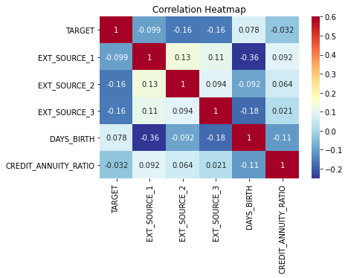
Step 1 : Feature Engineering (3/…)
TARGET_
NEIGHBORS_
500_MEAN
Variable qui contient la moyenne de la variable ‘TARGET’ des 500 voisins d'une ligne particulière.
Les voisins sont calculés en utilisant les EXT_SOURCE et CREDIT_ANNUITY_RATIO.
Algorithme utilisé : KNeighborsClassifier de sklearn
k (nombre de voisins) = 500
Création de 2 dataframes : (à partir de train et test)
neighbors_train (307 511, 4) / neighbors_test (48 744, 4)
On récupère la cible ‘TARGET’ : train_target = train.TARGET
1
On entraine le classificateur à l’aide de la méthode fit()
knn.fit(neighbors_train, train_target)
2
On récupère les 500 voisins pour chaque ligne
train_500_neighbors = knn.kneighbors(neighbors_train)[1]
test_500_neighbors = knn.kneighbors(neighbors_test)[1]
3
On ajoute les moyennes de la cible des 500 voisins dans une nouvelle colonne :
train['TARGET_NEIGHBORS_500_MEAN'] = [train['TARGET'].iloc[ele].mean()for ele in train_500_neighbors]
test['TARGET_NEIGHBORS_500_MEAN'] = [train['TARGET'].iloc[ele].mean()for ele in test_500_neighbors]
4
https://www.kaggle.com/c/home-credit-default-risk/discussion/64821
Notes:
(Phil)
The most important features that I engineered, in descending order of importance (measured by gain in the LGBM model), were the following:
neighbors_target_mean_500: The mean TARGET value of the 500 closest neighbors of each row, where each neighborhood was defined by the three external sources and the credit/annuity ratio.
region_id: The REGION_ID_POPULATION field treated as a categorical rather than as a numeric feature.
debt_credit_ratio_None: grouped by SK_ID_CURR, the sum of all credit debt (AMT_CREDIT_SUM_DEBT) over the sum of all credit (AM_CREDIT_SUM).
credit_annuity_ratio: AMT_CREDIT / AMT_ANNUITY
prev_PRODUCT_COMBINATION: PRODUCT_COMBINATION value form most recent previous application.
DAYS_CREDIT_mean: grouped by SK_ID_CURR, the mean CREDIT_DAYS value from the bureau table.
credit_goods_price_ratio: AMT_CREDIT / AMT_GOODS_PRICE
last_active_DAYS_CREDIT: From the active loans in bureau, the most recent DAYS CREDIT value, grouped by SK_ID_CURR.
credit_downpayment: AMT_GOOD_PRICE - AMT_CREDIT
AGE_INT: int(DAYS_BIRTH / -365)
installment_payment_ratio_1000_mean_mean: Looking only at installment payments where DAYS_INSTALLMENT>-1000, take the mean of AMT_PAYMENT - AMT_INSTALMENT, grouped first by SK_ID_PREV and then by SK_ID_CURR.
annuity_to_max_installment_ratio: AMT_ANNUITY / (maximum installment from the installments_payments table, grouped by SK_ID_CURR).

Slide 14
Step 2 : Merging
Ordre d’assemblage des tables | Nombre de variables initial (par table) | Nombre de variables après FE
Application_train | 122 | 209
bureau bureau_balance | 17 3 | 51
previous_application | 37 | 78
POS_CASH_balance | 8 | 4
installments_payments | 8 | 20
credit_card_balance | 23 | 3
TOTAL | 218 | 365
REMARQUES :
1. Une méthode de filtrage
(corrélation de Pearson) est
appliquée après FE à chaque table
pour éliminer les variables
colinéaires
2. application_test (48744 clients) :
traité en parallèle pendant l’étude.
contient les mêmes variables que le
jeu utilisé pour l’entraînement du
modèle. (Sauf variable cible)
utilisé dans la partie dashboard
pour simuler des nouveaux clients
train | (307511, 365)
test | (48744, 364)
FEATURE
SÉLECTION

Slide 15
Step 3 : Feature Selection
Jeu de donnée après feature
engineering
La feature selection est un processus de sélection d'un sous-ensemble de variables qui sont les plus pertinentes pour la modélisation et l'objectif commercial du problème*
(307511, 365)
Boruta
BoostAroota
LightGBM
Nombre de variables
sélectionnées :
151
162
257
Taille jeu de données
(307511, 151)
(307511, 162)
(307511, 257)
Tables après FS | Taille
train | (307511, 109)
test | (48744, 108)
1 ligne par client
Jeu de donnée après feature
engineering
Variables communes
(307511, 109)
*cf annexes : Feature Selection
Notes:
https://github.com/scikit-learn-contrib/boruta_py
https://github.com/chasedehan/BoostARoota
https://github.com/microsoft/LightGBM

Slide 16
PART III
MODÉLISATION

Slide 17
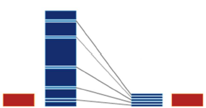
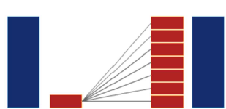

Step 1 : Resampling (SMOTE / Modèle)
Undersampling : échantillonnage de la classe majoritaire
Oversampling : copies de la classe minoritaire
Jeu de données original
Jeu de données modifié
Jeu de données original
Jeu de données modifié
copies
1
SMOTE (Synthetic Minority Oversampling Technique) Consiste à synthétiser des éléments pour la classe minoritaire, à partir de ceux qui existent déjà en choisissant aléatoirement un point de la classe minoritaire et à calculer les k plus proches voisins de ce point.
2
Modèle : on peut indiquer à certains modèles le déséquilibre en réglant un hyperparamètre (exemple : « class_weight = ‘balanced’ » pour LightGBM).
*cf annexe : Resampling (SMOTE)

Slide 18

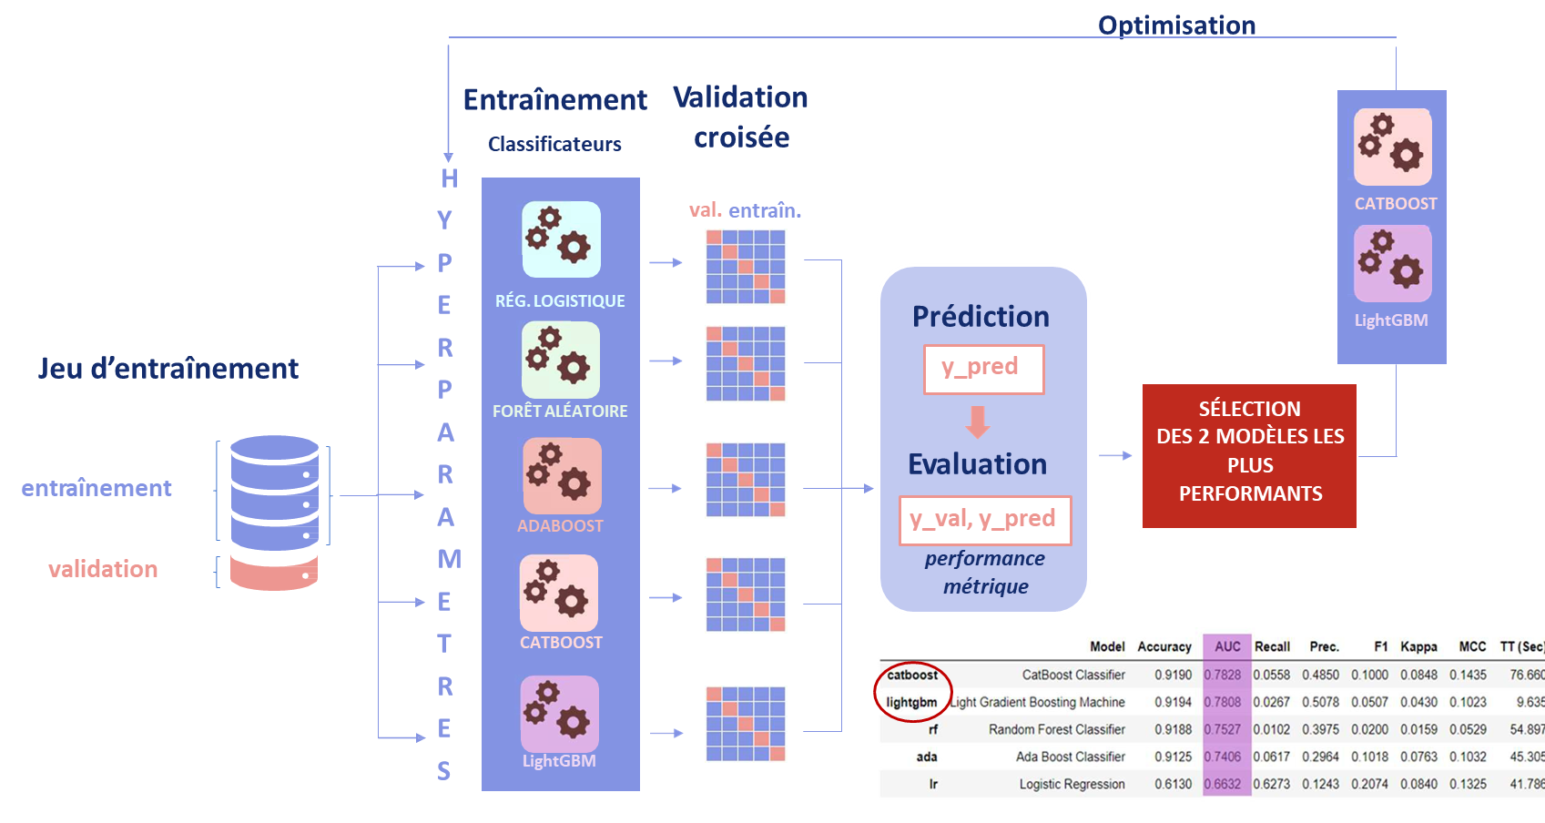
Step 2 : Model Selection avec Pycaret
 | Model | Accuracy | AUC | Recall | Prec. | F1 | Kappa | MCC | TT (Sec)
catboost | CatBoost Classifier | 0.9190 | 0.7828 | 0.0558 | 0.4850 | 0.1000 | 0.0848 | 0.1435 | 76.660
lightgbm | Light Gradient Boosting Machine | 0.9194 | 0.7808 | 0.0267 | 0.5078 | 0.0507 | 0.0430 | 0.1023 | 9.635
rf | Random Forest Classifier | 0.9188 | 0.7527 | 0.0102 | 0.3975 | 0.0200 | 0.0159 | 0.0529 | 54.897
ada | Ada Boost Classifier | 0.9125 | 0.7406 | 0.0617 | 0.2964 | 0.1018 | 0.0763 | 0.1032 | 45.305
lr | Logistic Regression | 0.6130 | 0.6632 | 0.6273 | 0.1243 | 0.2074 | 0.0840 | 0.1325 | 41.786
Notes:
Narkhede, Sarang. “Understanding AUC - Roc Curve.” Medium. Towards Data Science, June 15, 2021. https://towardsdatascience.com/understanding-auc-roc-curve-68b2303cc9c5

Slide 19
Step 3 : Problématique métier, métrique et fonction de coût
Dans notre problème de classification binaire, le coût des faux positifs n'est pas le même que celui des faux négatifs.
Minimiser les pertes:
faux positifs : non défaillants prédits défaillants
-> l’organisme prêteur perd les intérêts que le prêt aurait générés.
faux négatifs : défaillants prédits non défaillants
-> l’organisme prêteur perd ainsi la somme prêtée.
Matrice de confusion |  | Classe prédite
 |  | Classe 0 : non-défaillant | Classe 1 : defaillant
Classe réelle | Classe 0 : non-défaillant | Vrais négatifs TN | Faux Positifs FP
 | Classe 1 : defaillant | Faux Négatifs FN | Vrais Positifs
Un intérêt plus grand sera porté aux faux négatifs, encore plus coûteux que les faux positifs
CRÉATION D’UNE MÉTRIQUE ET D’UNE FONCTION COÛT
Choix arbitraire de pénalisation :
Mauvais prêts : pénalisation de -10
Bons prêts : gain de 1

Slide 20
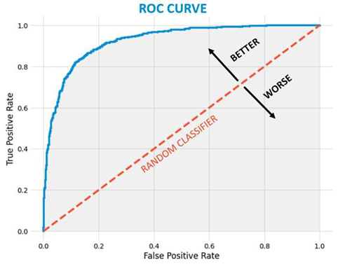
Step 4 : Optimisation du meilleur modèle (1/2)
LightGBM, plus rapide, retenu. Optimisation : selon 2 métriques et sur 2 jeux de données
1
Métrique : Score AUC (aire sous la courbe). Plus le modèle est performant, plus l’aire sous la courbe est maximisé.
1
Jeu de données rééquilibré
avec SMOTE (OVERSAMPLING)
MÉTRIQUES
JEUX DE DONNÉES
2
Jeu de données non rééquilibré Réglage LightGBM : « class_weight = ‘balanced’ »
2
Métrique : « bancaire » créée par nous mêmes, permettant de pénaliser les erreurs les plus coûteuses et donc limiter les pertes.
*cf annexe: Optimisation des paramètres du modèle LightGBM

Slide 21
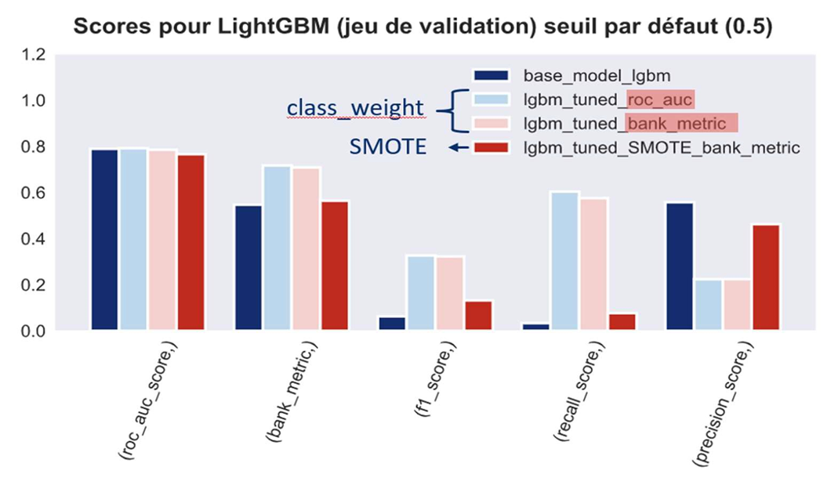

Step 4 : Optimisation du meilleur modèle (2/2)
1. Rappel et précision
But dans le cas d’une classification de prêts bons ou mauvais il faut :
Maximiser le rappel au détriment de la précision (diminuer les faux négatifs pour augmenter le rappel)
2. Conclusion LightGBM
L’’hyperparamètre class_weight = ‘balanced’ donne de meilleurs résultats.
C’est la stratégie de rééquilibrage que nous choisirons.

Slide 22
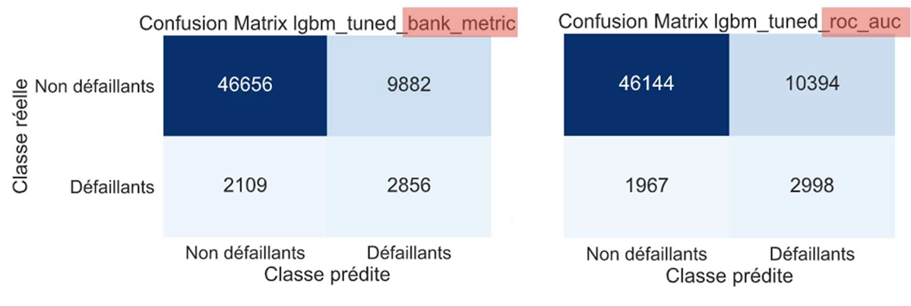

Step 5 : Meilleur modèle et seuil de solvabilité (1/2)
faux négatifs : LightGBM « métrique bancaire » < LightGBM ROC_AUC -> perte de la somme prêtée
faux positifs : LightGBM « métrique bancaire » > LightGBM ROC_AUC -> perte des intérêts
MODÈLE CONSERVÉ :
LightGBM roc_auc
Métrique bancaire utilisée pour fixer le seuil de solvabilité

Slide 23
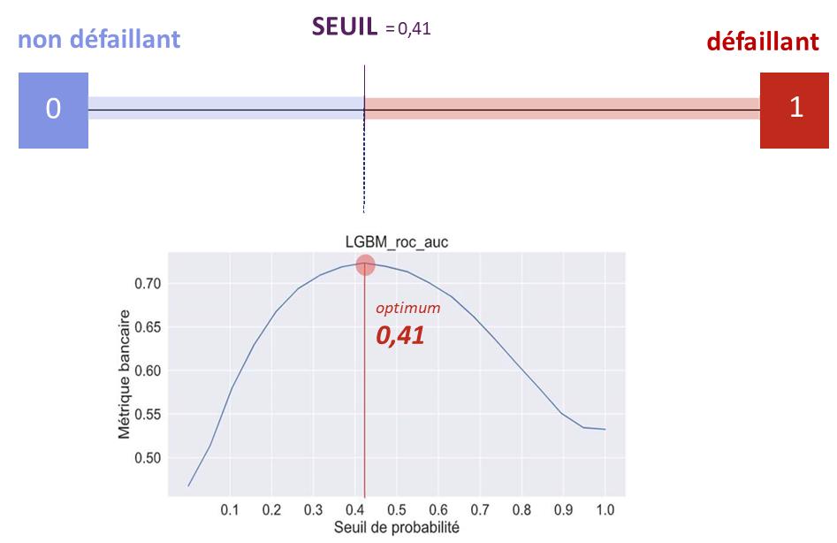
Step 5 : Meilleur modèle et seuil de solvabilité (2/2)
MODÈLE CONSERVÉ :
LightGBM roc_auc
Métrique bancaire utilisée pour fixer le seuil de solvabilité

Slide 24
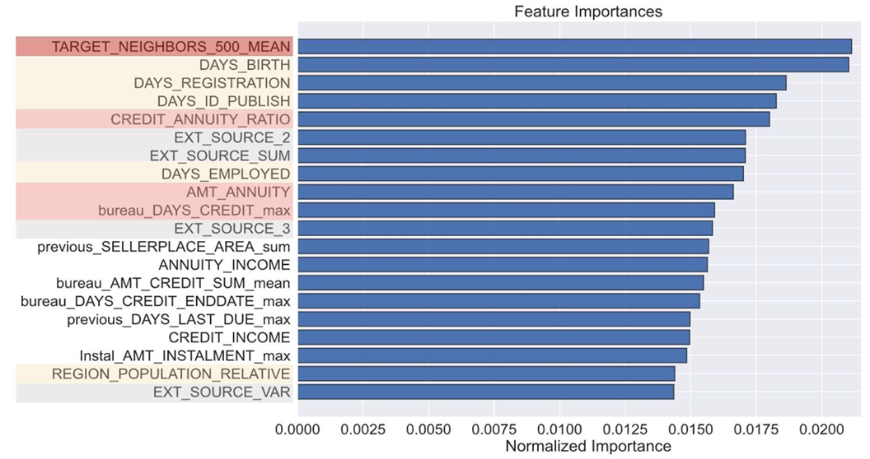
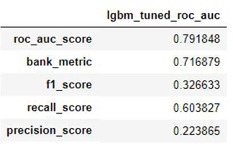
Step 6 : Modèle optimisé et interprétabilité LGBMClassifier
 | Défaut | Optimisé
n_estimators | 100 | 10 000
learning_rate | 0,1 | 0,05
objective | None | ‘binary’
class_weight | None | ‘balanced’
boosting_type | ‘gbdt’ | ‘gbdt’
num_leaves | 31 | 48
max_depth | -1 | 11
min_split_gain | 0 | 0,1
min_child_weight | 0,001 | 80
min_child_samples | 20 | 18
subsample | 1 | 0,73
colsample_bytree | 1 | 0,67
reg_alpha | 0 | 0,3
gamma | 0 | 0,15
Variables bancaires
Variables personnelles
Variables externes
*cf annexe : Feature Importance

Slide 25
PART IV
DASHBOARD

Slide 26
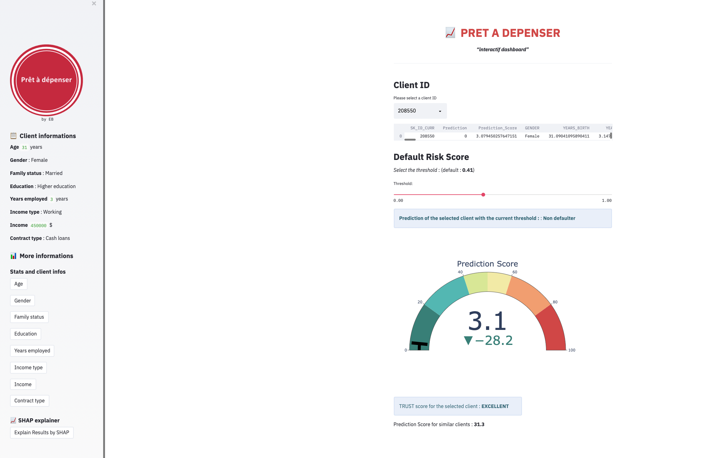
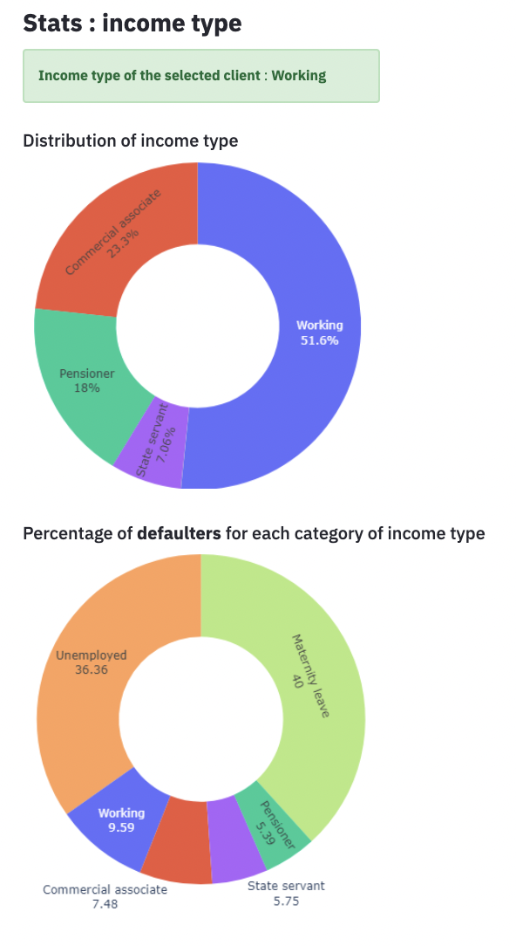
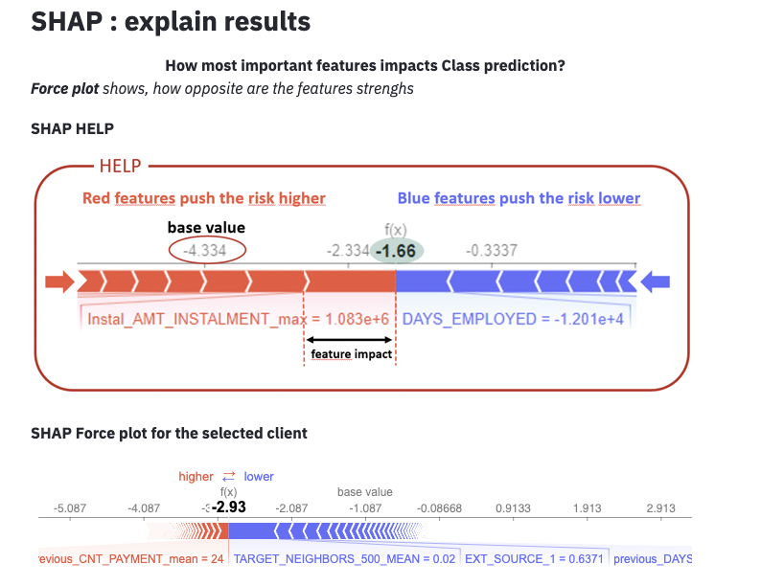
SIDEBAR
APPLICATION PRINCIPALE
INFORMATIONS CLIENTS
âge, sexe, situation familiale, ancienneté, revenu
1- Sélection d’un client
2- Risque de défaut de paiement
a) Réglage du seuil de solvabilité
Seuil réglable de 0 à 1 (défaut : 0,41)
b) Jauge de prédiction
Score de prédiction de 0 à 100 associé à un qualificatif
Comparaison avec le score des 20 plus proches voisins
1
INFOS GRAPHIQUES
Infos graphiques et
statistiques supplémentaires tirés de l’analyse exploratoires de données.
2
a
b
https://share.streamlit.io/ericblanvillain/p7_blanvillain_eric/main/dashboard/dashboard.py

Slide 27
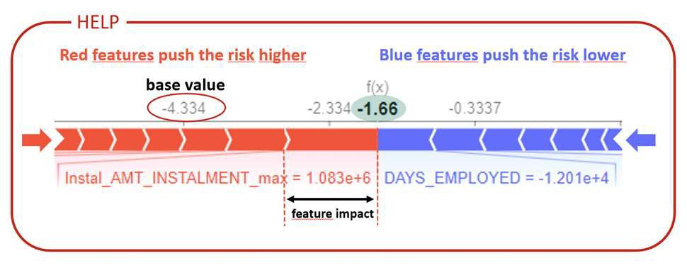
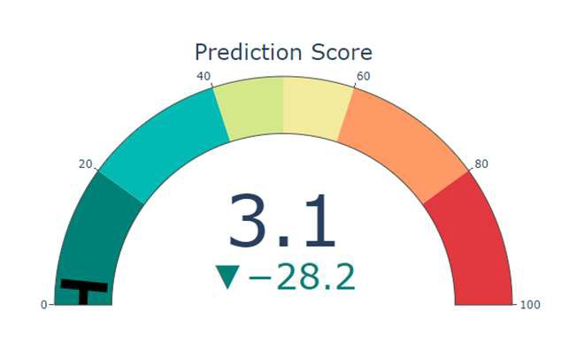
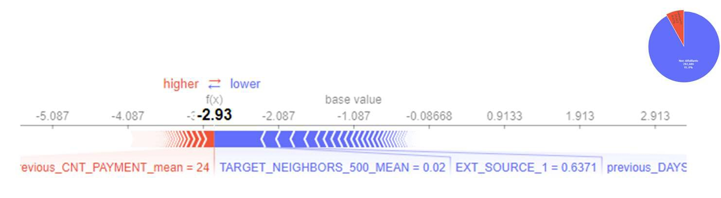

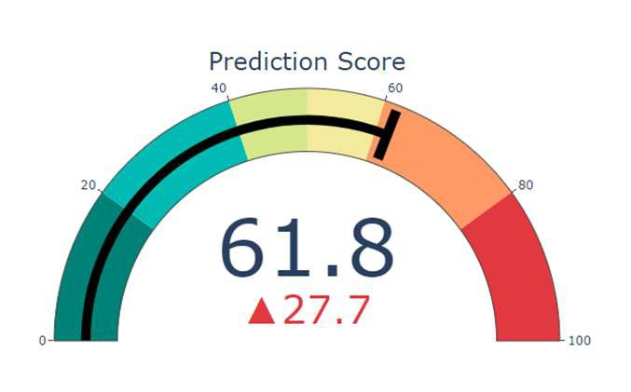
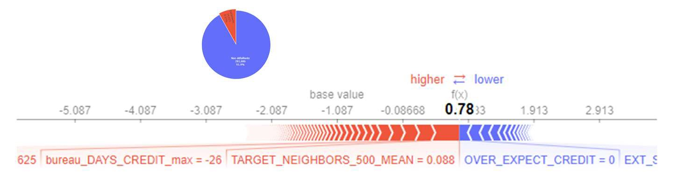


SHAP
Client non défaillant
Client non défaillant
Exemple avec deux clients
Client non défaillant
Client défaillant
27

Slide 28


Deploiement du dashboard
Dépôt GitHub :
https://github.com/EricBlanvillain/P7_blanvillain_eric/tree/main/dashboard
En local :
cd dashboard
streamlit run dashboard.py
A distance :
https://share.streamlit.io/ericblanvillain/p7_blanvillain_eric/main/dashboard/dashboard.py

Slide 29
CONCLUSION

Slide 30
Conclusions et axes d'améliorations
CONCLUSIONS
Notre étude portait sur un problème de classification binaire présentant un déséquilibre de classe.
Modèle final : LightGBM optimisé sur la métrique ROC_AUC.
Mise en place de stratégies pour optimiser le meilleur modèle et obtenir une performance maximale:
différentes solutions de rééquilibrage de classe testées et comparées
création de nouvelles variables facilement explicables (demande client)
création d’une métrique métier et fixation d’un seuil de solvabilité optimum.
AMÉLIORATIONS
POSSIBLES
Optimisation plus fine des hyperparamètres du modèle
Modification de la métrique créée, avec l’aide d’un expert métier
Création de variables plus pertinentes avec l’expert

Slide 31
Bibliographie
“Home Credit Default Risk.” Kaggle (1st Place Solution - Discussion). https://www.kaggle.com/c/home-credit-default-risk/discussion/64821
Rao, Rishabh. “Home Credit Default Risk - an End to End ML Case Study - Part 1: Introduction and Eda.” Medium. TheCyPhy, November 1, 2020. https://medium.com/thecyphy/home-credit-default-risk-part-1-3bfe3c7ddd7a
Rao, Rishabh. “Home Credit Default Risk - an End to End ML Case Study - Part 2: Feature Engineering and Modelling.” Medium. TheCyPhy, November 1, 2020. https://medium.com/thecyphy/home-credit-default-risk-part-2-84b58c1ab9d5
Narkhede, Sarang. “Understanding AUC - Roc Curve.” Medium. Towards Data Science, June 15, 2021. https://towardsdatascience.com/understanding-auc-roc-curve-68b2303cc9c5
Residentmario. “Automated Feature Selection with Boruta.” Kaggle. Kaggle, April 20, 2018. https://www.kaggle.com/residentmario/automated-feature-selection-with-boruta
Dansbecker. “Shap Values.” Kaggle. Kaggle, November 9, 2021. https://www.kaggle.com/dansbecker/shap-values
Charfaoui, Younes. “Hands-on with Feature Selection Techniques: Embedded Methods.” Medium. Heartbeat, September 24, 2021. https://heartbeat.comet.ml/hands-on-with-feature-selection-techniques-embedded-methods-84747e814dab

Slide 32
ANNEXES

Slide 33
Erreurs / Aberrations détectées
Alignement des 2 jeux de données
feature CODE_GENDER has different values: {'XNA’}
feature NAME_INCOME_TYPE has different values: {'Maternity leave’}
feature NAME_FAMILY_STATUS has different values: {'Unknown’}
Variable 'CODE_GENDER'
Le jeu d'entraînement contient seulement 4 valeurs nommés 'XNA' pour la colonne renseignant le genre
Variable 'NAME_INCOME_TYPE'
La colonne 'NAME_INCOME_TYPE' prend la valeur 'Maternity leave' uniquement pour le jeu d'entraînement , et pour seulement 5 emprunteurs
Variable 'NAME_FAMILY_STATUS' De la même manière, pour la colonne NAME_FAMILY_STATUS, il y a seulement deux fois la valeur Unknown et uniquement pour le jeu d'entraînement.
Correction des aberrations détectées lors de l’EDA
# Suppression des aberrations détectées chez la variable "DAYS EMPLOYED "
# Suppression des aberrations détectées chez les variables "OBS"

Slide 34
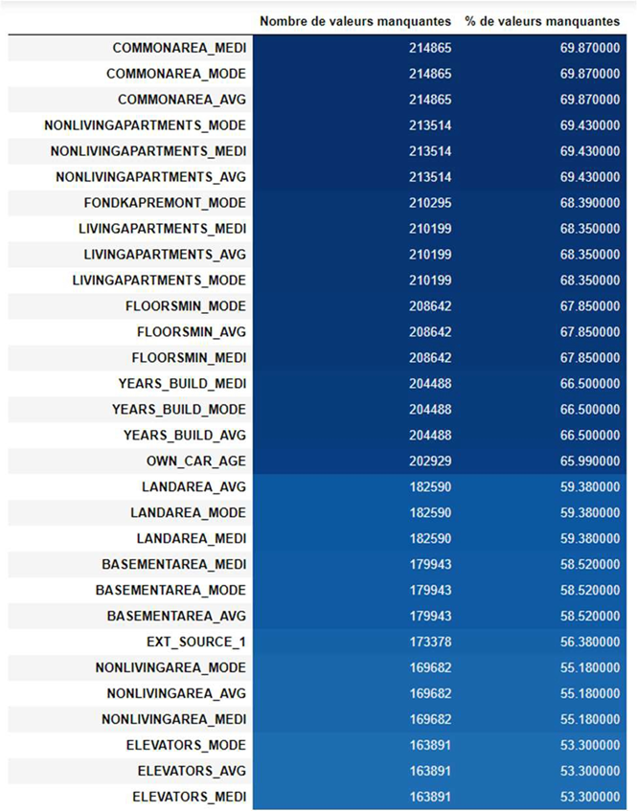
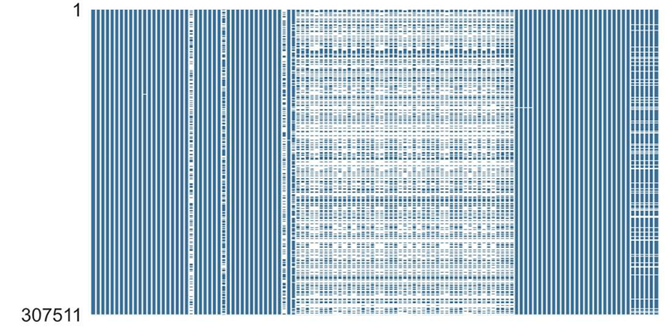

Valeurs manquantes
Suppression des colonnes NAN > 60%
Variables supprimées :
['OWN_CAR_AGE', 'YEARS_BUILD_AVG', 'COMMONAREA_AVG', 'FLOORSMIN_AVG', 'LIVINGAPARTMENTS_AVG', 'NONLIVINGAPARTMENTS_AVG', 'YEARS_BUILD_MODE', 'COMMONAREA_MODE', 'FLOORSMIN_MODE', 'LIVINGAPARTMENTS_MODE', 'NONLIVINGAPARTMENTS_MODE', 'YEARS_BUILD_MEDI', 'COMMONAREA_MEDI', 'FLOORSMIN_MEDI', 'LIVINGAPARTMENTS_MEDI', 'NONLIVINGAPARTMENTS_MEDI', 'FONDKAPREMONT_MODE']

Slide 35
Imputation : trois façons de procéder
Librairie verstack
NaNImputer()
1
Imputation
BASIQUE
2
Imputation
BASIQUE +
3
Imputation
ADVANCED
Qualitative
Qualitative
Qualitative
Imputation avec une constante
Imputation avec une constante
Imputation avec
XGBClassifier
(Imputation avec le mode)
(Imputation avec le mode)
Quantitative
Quantitative
Quantitative
Imputation avec la médiane
Imputation avec la médiane
+ EXT_SOURCE : XGBRegressor
Imputation avec
XGBRegressor

Slide 36
Feature Selection
La feature selection est un processus de sélection d'un sous-ensemble de variables qui sont les plus pertinentes pour la modélisation et l'objectif commercial du problème
Méthodes de Feature Selection
FILTRAGE
WRAPPER
EMBEDDED
Corrélation de Pearson
Chi 2
F Test
ANOVA
Information Gain
Boruta
BoostAroota
Heuristics :
Forward Selection
Backward Elimination
Recursive Feature Elimination
Methodical :
Best First Search
DFS
Stochastic :
Random Hill
Climbing
Simulated Annealing
LightGBM
Lasso Regression
Ridge Regression
Elastic Nets
Decision Trees
RF
https://heartbeat.fritz.ai/hands-on-with-feature-selection-techniques-embedded-methods-84747e814dab

Slide 37
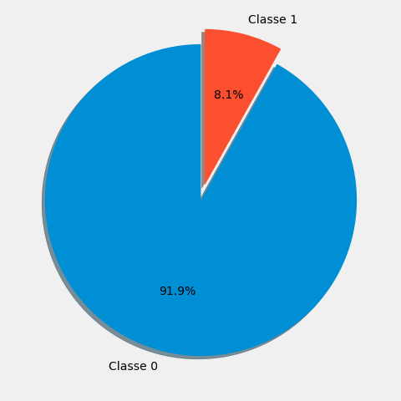
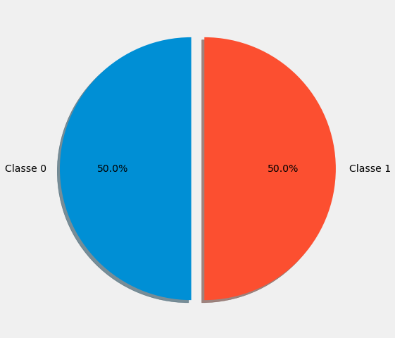
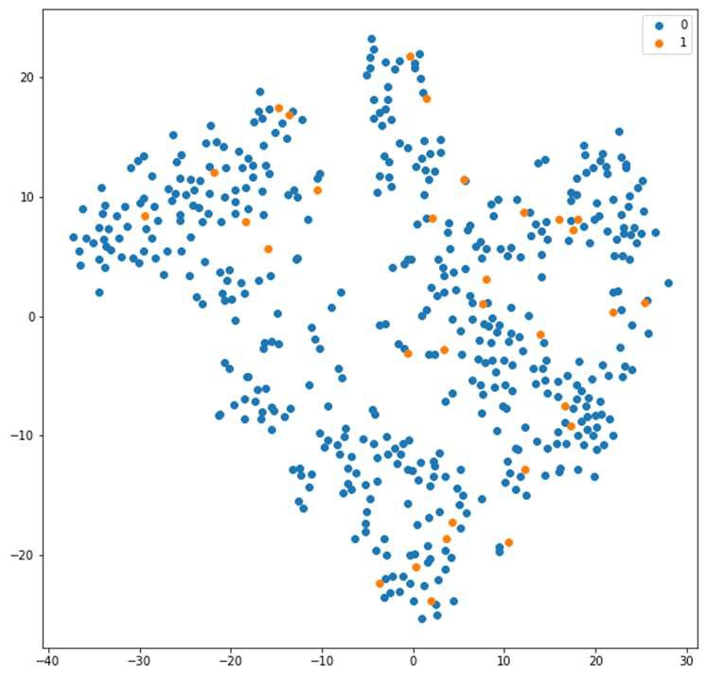
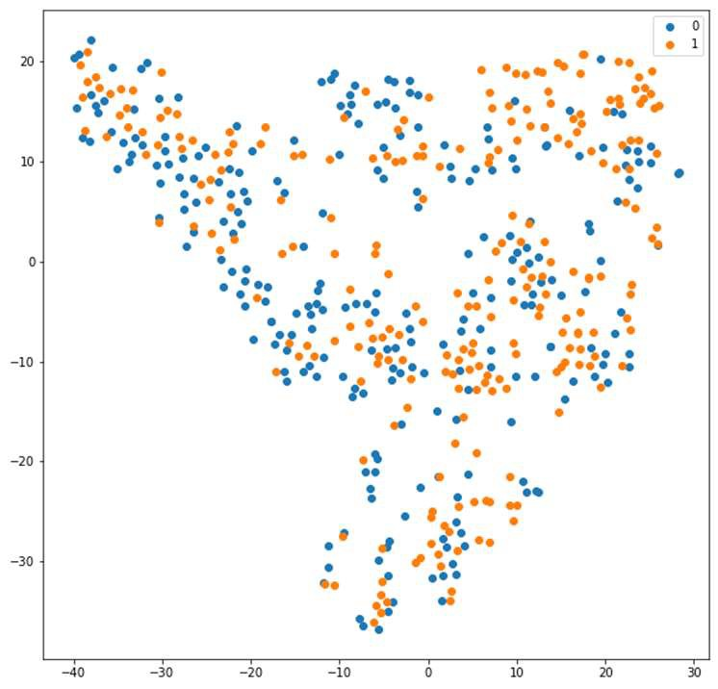
Resempling (SMOTE)
1 Defaillants
0 Non défaillants
Initial
SMOTE
Échantillon : 500
1 0.10
0 0.90
Échantillon : 500
1 0.45
0 0.55

Slide 38
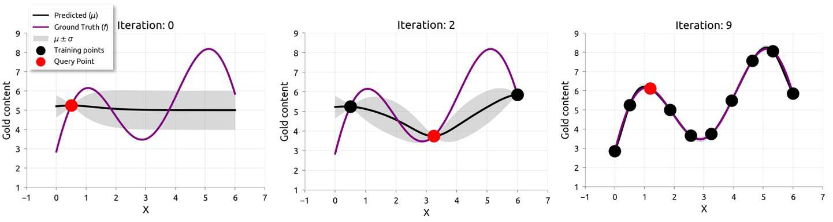
Optimisation bayésienne du modèle LightGBM
+ Trace gardée des résultats d'évaluation passés
pour former un modèle probabiliste
L’optimisation bayésienne construit un modèle de probabilité de la fonction objectif afin de proposer des choix plus intelligents pour le prochain ensemble d'hyperparamètres à évaluer. Au fur et à mesure que le nombre d'observations augmente, la distribution postérieure s'améliore et l'algorithme devient plus sûr des régions de l'espace des paramètres qui valent la peine d'être explorées et de celles qui ne le sont pas.
images : https://distill.pub/2020/bayesian-optimization/

Slide 39
Optimisation des paramètres du modèle LightGBM
Hyperparamètres | Descriptions | Notes | Nos hyperparamètres
num_estimators | Le nombre maximum d'arbres qui peuvent être construits lors de la résolution de problèmes d'apprentissage automatique. | Utiliser un très grand nombre d'itérations si utilisation de l'arrêt précoce. | num_estimators: 10 000
learning_rate | Le taux d'apprentissage. | En général, nous utilisons un taux d'apprentissage de 0,05 ou moins pour la formation, tandis qu'un taux d'apprentissage de 0,10 ou plus est utilisé pour modifier les hyperparamètres. | learning_rate: 0.05
max_depth | Profondeur de l'arbre. | Une valeur plus grande est généralement meilleure, mais la vitesse d'overfitting augmente. Typique : 6, généralement [3, 12]. | max_deph: 11
lamda_l1 lambda_l2 | Régularisation L1 pour le boosting Régularisation L2 pour le boosting |  | reg_alpha: 0,3 reg_lambda: 0,15
colsample_bytree | Rapport de sous-échantillonnage des colonnes lors de la construction de chaque arbre. |  | colsample_bytree: 0,67
subsample | Rapport de sous-échantillon de l'instance d'apprentissage. |  | subsample: 0,73
num_leaves | Le nombre maximum de feuilles dans l'arbre résultant. |  | num_leaves: 48
min_split_gain | Réduction de la perte minimale requise pour effectuer une partition supplémentaire sur un nœud feuille de l'arbre. Le nombre minimum d'échantillons d'entraînement dans une feuille. | Cette technique est extrêmement utile lorsque vous essayez de construire des arbres profonds, mais que vous essayez également d'éviter de construire des branches inutiles de ces arbres (overfitting). | min_split_gain: 0,1
min_child_weight | Somme minimale de poids d'instance (hessian) nécessaire dans un enfant (feuille). |  | min_child_weight: 80
min_child_samples | Nombre minimum de données nécessaires dans un enfant (feuille). |  | min_child_samples: 18
objective | Binary Description : Application sigmoïde comme fonction d'activation. Entropie croisée comme fonction de perte. |  | binary

Slide 40
Feature importance : LightGBM
Variables bancaires
TARGET_NEIGHBOORS_500 |  |  | Valeur TARGET moyenne des 500 voisins les plus proches de chaque ligne, où chaque voisinage est défini par les trois sources externes (1,2,3) et le ratio crédit/intérêts
DAYS_BIRTH |  |  | Âge du client en jours au moment de la demande
DAYS_REGISTRATION |  |  | Combien de jours avant la demande le client a-t-il modifié son inscription?
DAYS_ID_PUBLISH |  |  | Combien de jours avant la demande le client a-t-il modifié le document d'identité avec lequel il avait demandé le prêt?
CREDIT_ANNUITY_RATIO |  |  | Ratio montant du crédit/annuité
EXT_SOURCE_2 |  |  | Score normalisé provenant d'une source de données externe
EXT_SOURCE_SUM |  |  | Somme des 3 variables EXT_SOURCE
DAYS_EMPLOYED |  |  | Combien de jours avant la demande la personne a-t-elle commencé son emploi actuel
AMT_ANNUITY |  |  | Intérêts du prêt
DAYS_CREDIT_max |  |  | Combien de jours avant la demande actuelle le client a-t-il fait une demande de crédit auprès de Home Credit
EXT_SOURCE_3 |  |  | Score normalisé provenant d'une source de données externe
SELLERPLACE_AREA_sum |  |  | Zone de vente du lieu de vente de la demande précédente
ANNUITY_INCOME |  |  | Ratio intérêt/revenu du client
AMT_CREDIT_SUM_mean |  |  | Score normalisé provenant d'une source de données externe
Variables personnelles
Variables externes
Feature engineering
app_train
bureau
previous

